Slide 1
COMPILER
2013080025 명제석

Slide 2
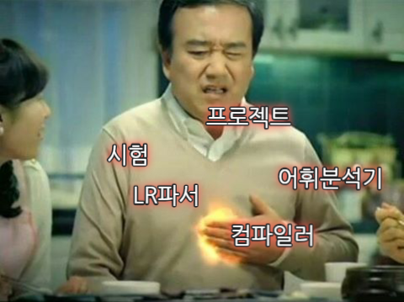
목차
설계한 언어의 Concept
추가된 컴파일 기능
새로운 컴파일 기능 구현 방법
테스트용 샘플 및 수행결과
후기 및 성찰

Slide 3
1. 설계한 언어의 Concept
프로그래밍 언어의 핵심

Slide 4
1. 설계한 언어의 Concept
반복문 + 조건문

Slide 5
1. 설계한 언어의 Concept
기본에 충실!

Slide 6
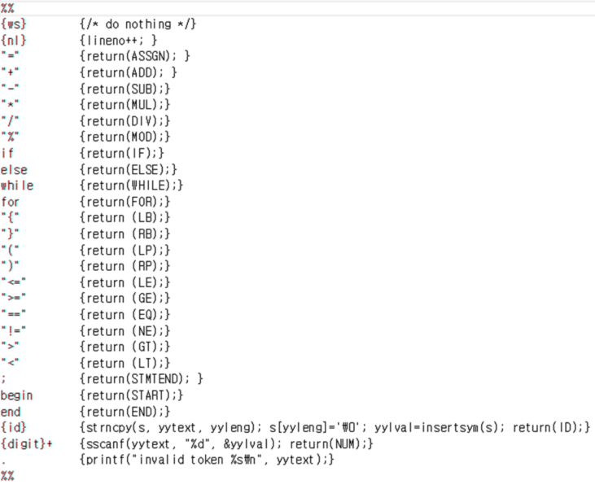

Slide 7
2. 추가된 컴파일 기능
IF

Slide 8
2. 추가된 컴파일 기능
IF
FOR

Slide 9
2. 추가된 컴파일 기능
IF
FOR
WHILE

Slide 10
2. 추가된 컴파일 기능
COMPARE

Slide 11
2. 추가된 컴파일 기능
%

Slide 12
2. 추가된 컴파일 기능
{ }

Slide 13
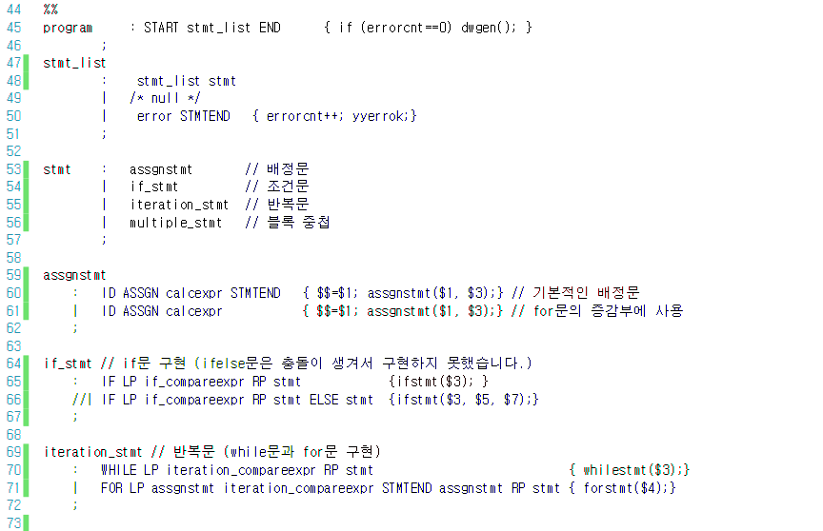
3. 새로운 컴파일 기능 구현 방법

Slide 14
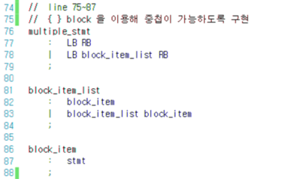
3. 새로운 컴파일 기능 구현 방법

Slide 15
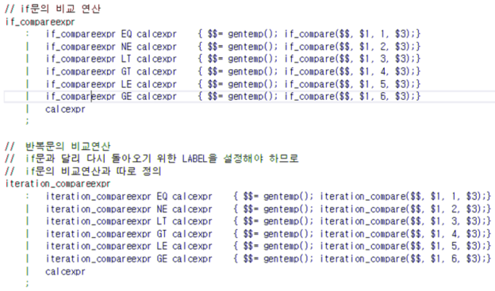
3. 새로운 컴파일 기능 구현 방법

Slide 16
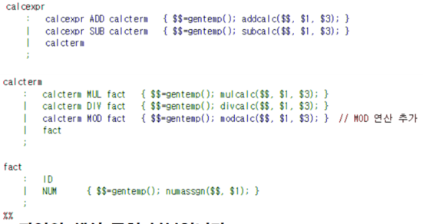
3. 새로운 컴파일 기능 구현 방법

Slide 17
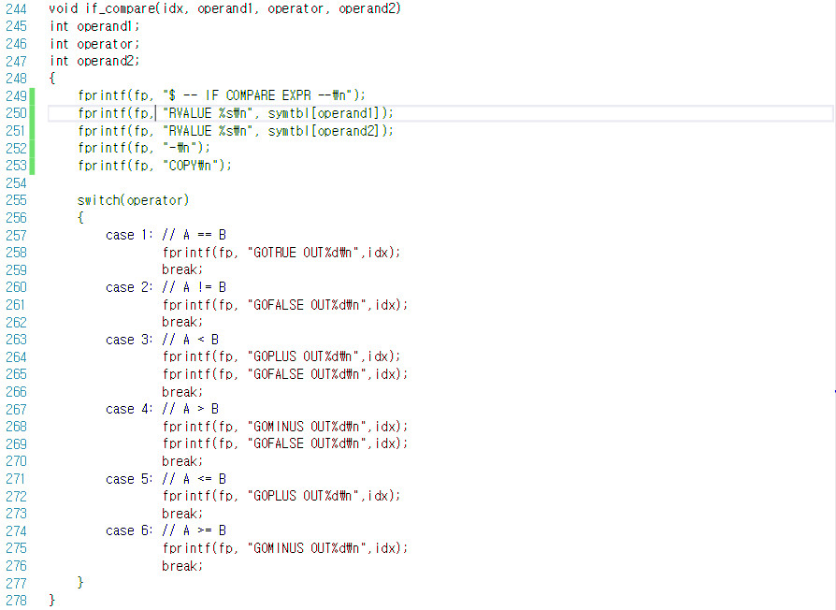
조건 검사 후 OUT LABEL 설정 우선순위 고려

Slide 18
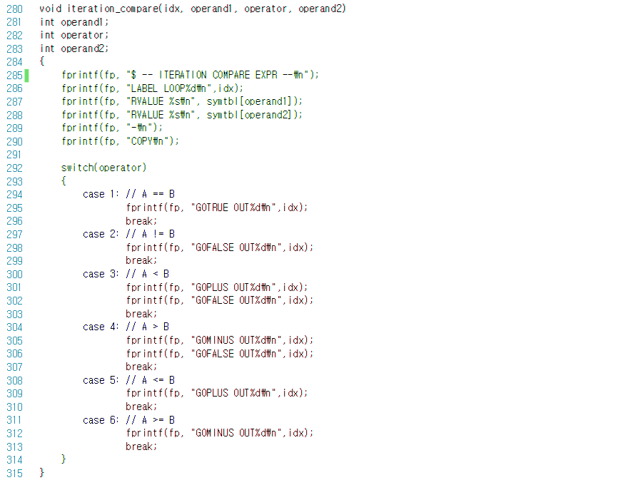
반복문이므로 다시 돌아오기 위한 LABEL LOOP 설정

Slide 19
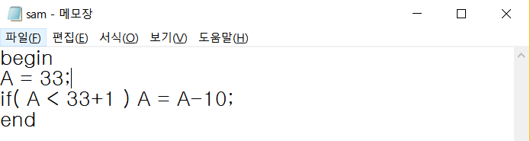
4. 테스트용 샘플 및 수행결과

Slide 20
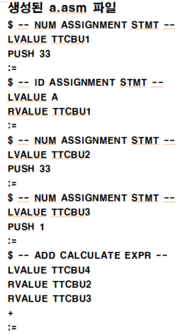
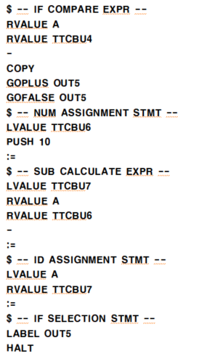






Slide 21
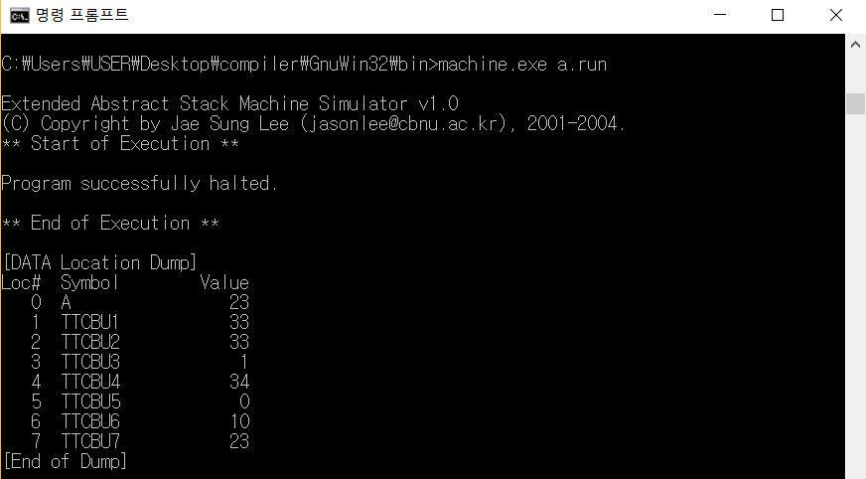

Slide 22
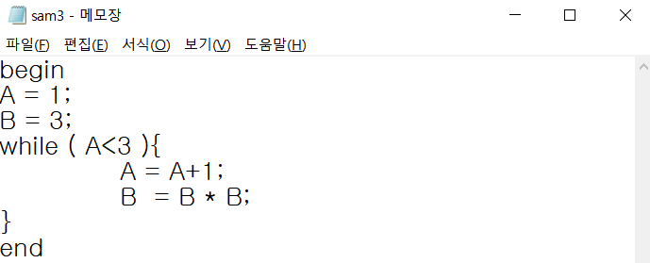
4. 테스트용 샘플 및 수행결과

Slide 23
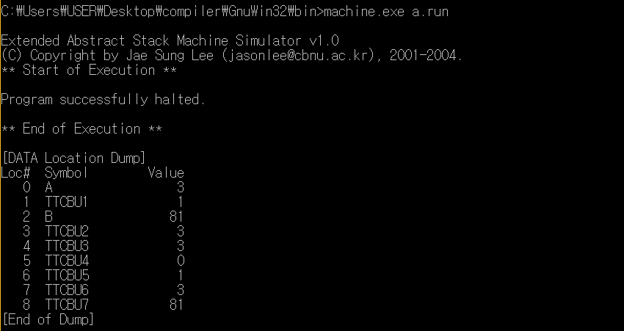

Slide 24
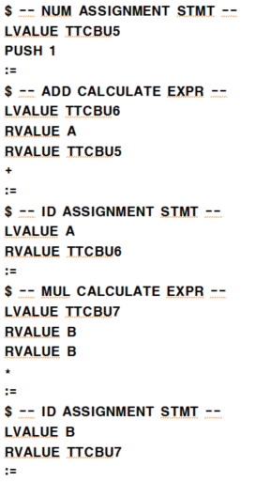
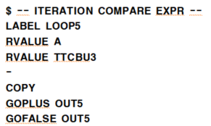



Slide 25



Slide 26
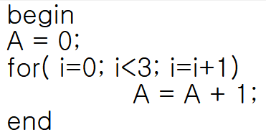

Slide 27
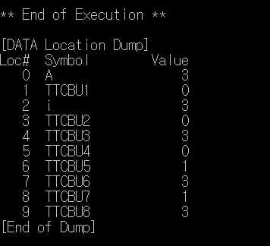

Slide 28
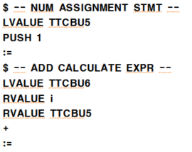
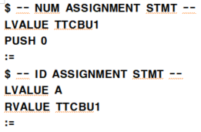


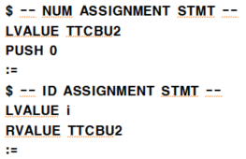
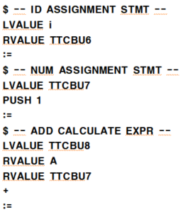


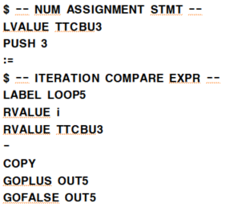

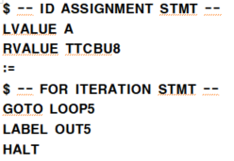


Slide 29
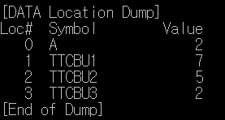
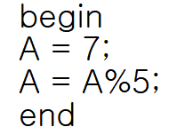

Slide 30
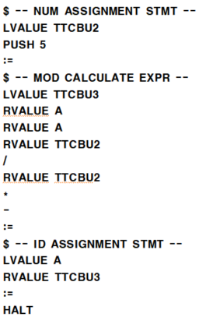
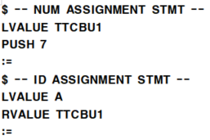


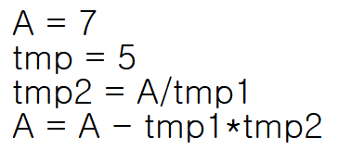


Slide 31
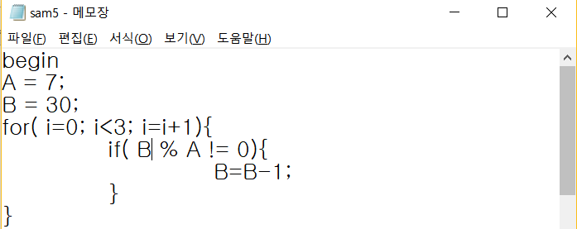

Slide 32
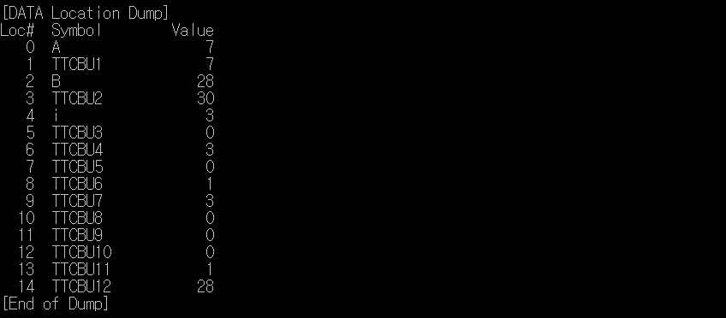

Slide 33
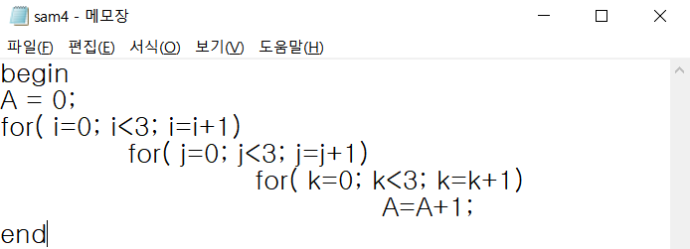

Slide 34
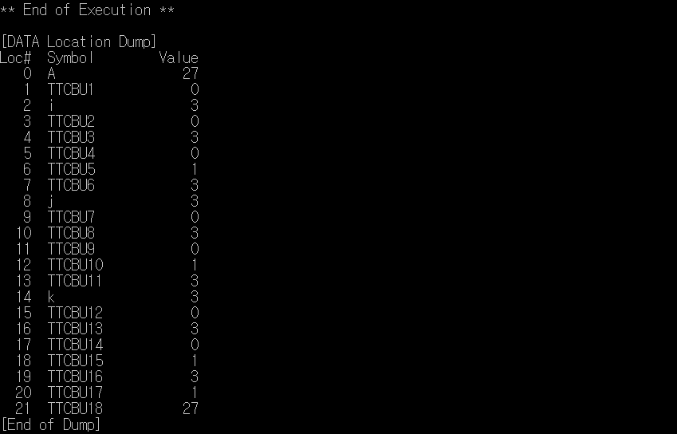

Slide 35
5. 후기 및 성찰
장점
조건문, 반복문, 중첩 사용
복잡한 계산을 짧은 코드로 수행 가능

Slide 36
5. 후기 및 성찰
단점
IF ELSE 문 구현 실패!

Slide 37
5. 후기 및 성찰
단점
ㅠ 독창성 가출 ㅠ

Slide 38
5. 후기 및 성찰
컴파일러에 대한 이해도 향상

Slide 39
5. 후기 및 성찰
언어 설계의 어려움

Slide 40
5. 후기 및 성찰
좋은 언어의 조건
간결 + 직관성 + 작성력

Slide 41
5. 후기 및 성찰
기존 언어를
더 좋은 방향으로
수정할 아이디어 부족

Slide 42

감사합니다!

